Slide 1
PROCESO DE CUSTODIA Y EMISIÓN DE PASAPORTES
Dirección General de Migración,
Ministerio de Gobernación
República de Guatemala
Julio 2017

Slide 2
BASE LEGAL
Los lineamientos jurídicos relacionados con el proceso de custodia y emisión de pasaportes se encuentran contemplados en la normativa siguiente:
Código de Migración
Líneamientos de la OACI
Convenios multilaterales a nivel internacional a través de la OCAM
Ley de Contrataciones del Estado y su reglamento
Otras leyes nacionales e internacionales de observancia general

Slide 3
FASES DEL PROCESO
1. Compra de libretas
2. Recepción y Resguardo
3. Emisión y Entrega

Slide 4
Fase I. Procedimiento de Compra
Formulación del Proyecto de Compra y especificaciones técnicas
Autorización del Proyecto de Compra
Publicación del evento a través del sistema GUATECOMPRAS
Recepción y análisis de ofertas
Adjudicación al proveedor
Coordinación de Entrega

Slide 5
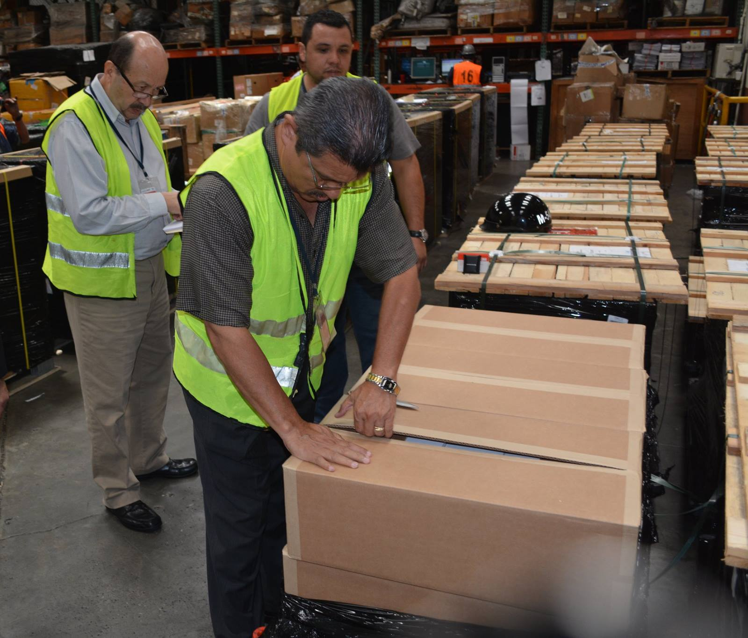
Fase II. Recepción y Resguardo
Para la recepción de libretas, se crean las siguientes comisiones:
Comisión de Recepción
Es la encargada de recibir en el Aeropuerto los lotes acordados en cada entrega, verifica el pago de impuestos y otros aspectos logísticos.

Slide 6
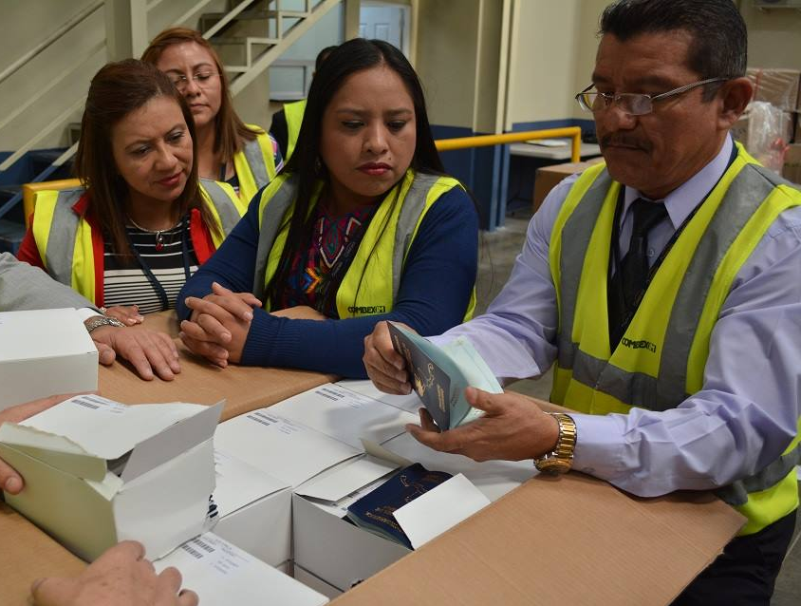
Fase II. Recepción y Resguardo
Comisión de Revisión
Es la encargada de revisar individualmente cada libreta recibida, verificando la calidad, cantidad y todos los aspectos técnicos necesarios para garantizar que cumpla con los requisitos contemplados en contrato de adjudicación.

Slide 7
Fase II. Recepción y Resguardo
Al aprobar el lote de libretas recibidas, estas son trasladadas a la Unidad de Almacén de la DGM en donde se registra su ingreso en el sistema correspondiente.
Posteriormente al registro en el sistema, las libretas son trasladadas a la bóveda de seguridad para su resguardo. Esta bóveda cuenta con las medidas de seguridad que requiere la OACI.

Slide 8
Fase II. Recepción y Resguardo
El resguardo de las libretas recibidas se realiza con el apoyo de:
Seguridad interna de la Dirección General de Migración y Jefe de la División de Emisión de Pasaportes.
Policía Nacional Civil: custodia permanente 24 horas en bóveda de seguridad y oficinas de emisión de pasaportes.
INTERPOL: Acuerdo de cooperación.

Slide 9
Fase III: Procedimiento de Emisión y Entrega

Slide 10
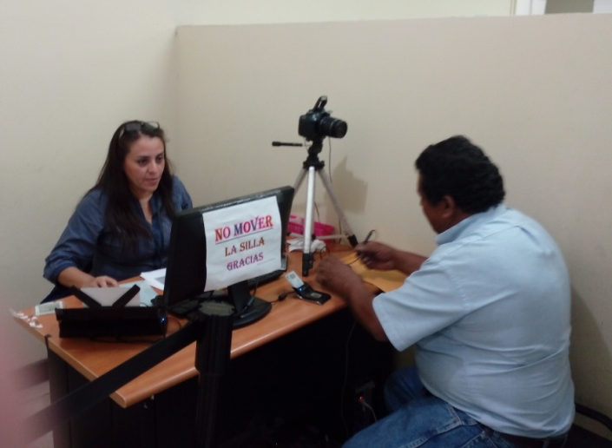
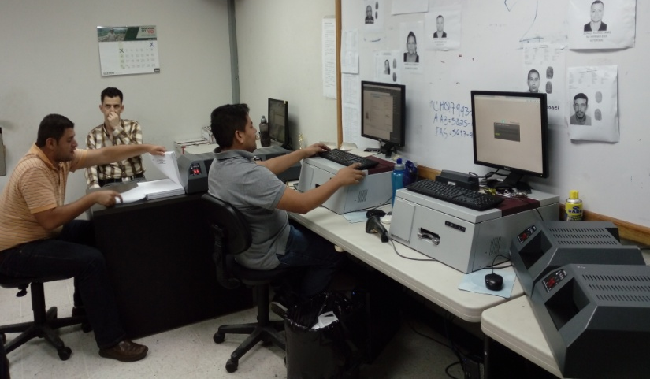
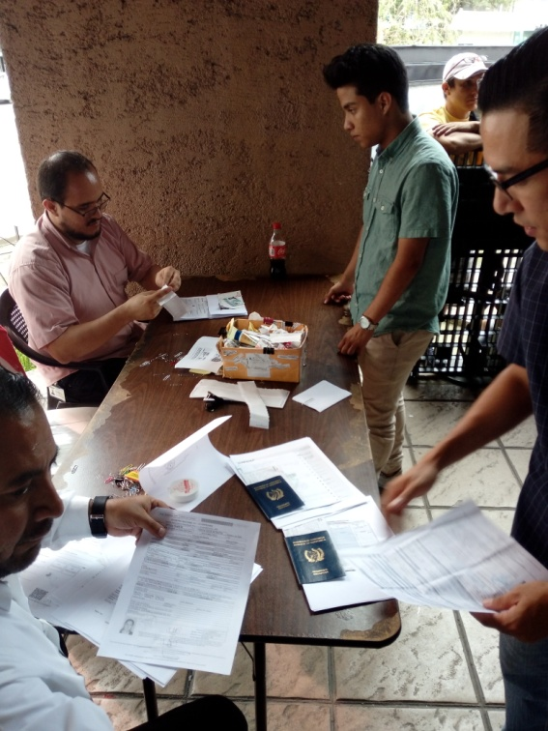
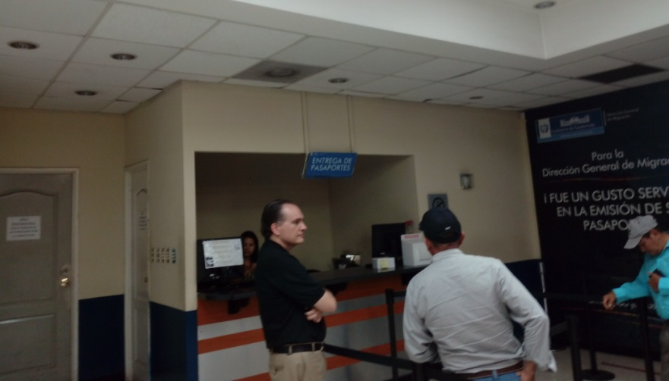
Fase III: Procedimiento de Emisión y Entrega
Captura de datos
Impresión de Libretas
Revisión de requisitos
Entrega de Pasaporte

Slide 11
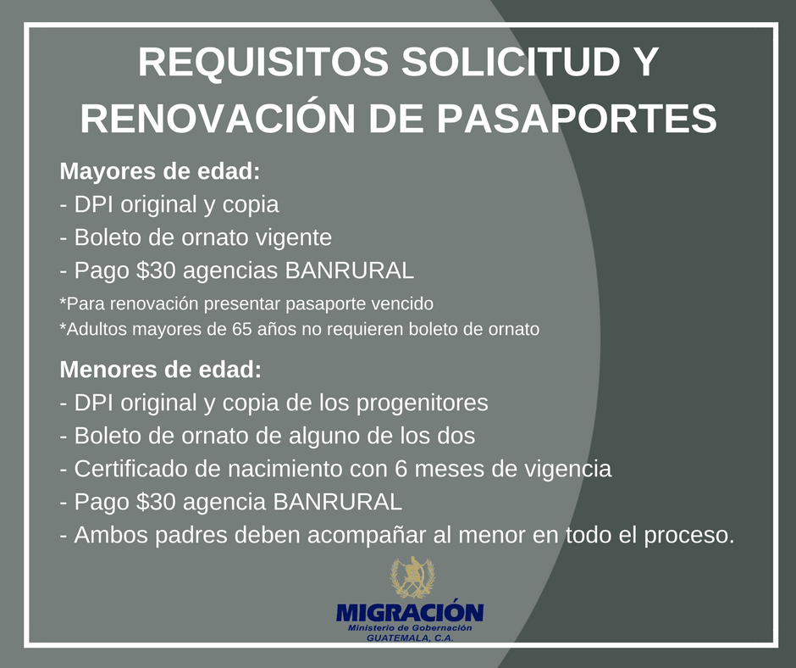
Requisitos para Emisión de Pasaportes

Slide 12
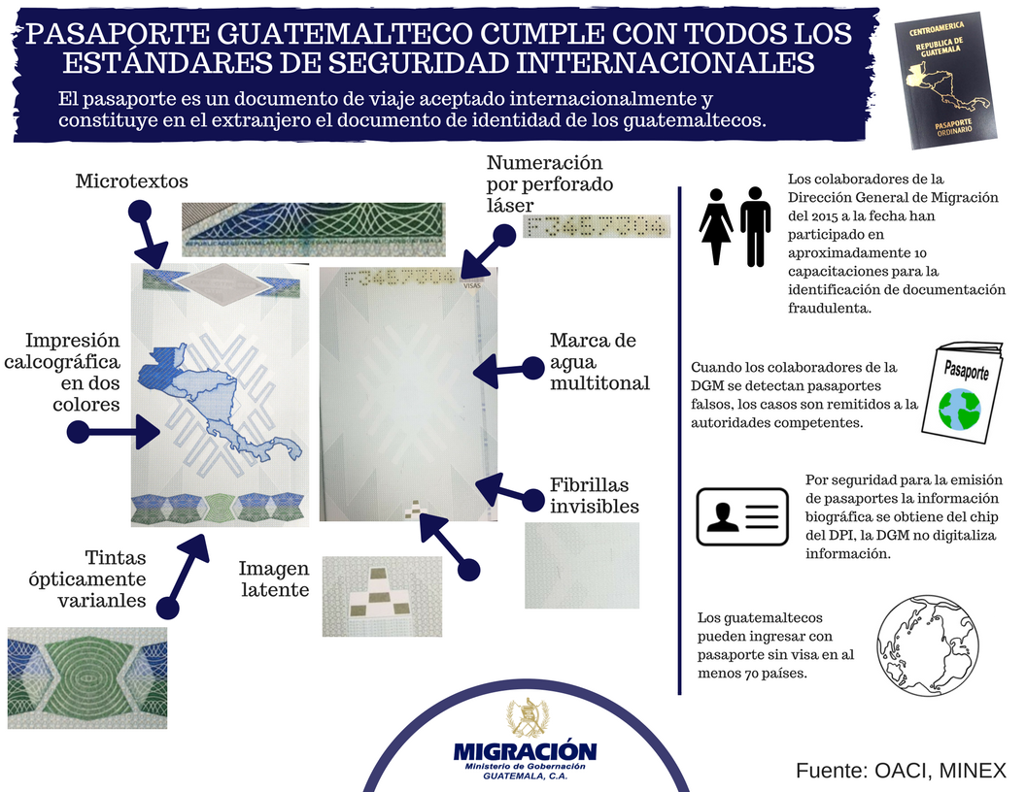
Medidas de Seguridad del Pasaporte

Slide 13

DUDAS O COMENTARIOS

Slide 14
¡Muchas gracias por su atención!
Dirección General de Migración

